Slide 1

Radek Roller

Slide 2
mojeid
Služba sloužící k autentizaci uživatelů
Zjednodušuje přihlašování na stránkách
Snaží se zachovat vysokou bezpečnost
Přivádí ověřené uživatele
Spuštěno v říjnu 2010
Notes:
Na začátek: mojeid umožňuje příhlášení pomocí jednoho jména a hesla do řady internetových služeb
Poskytuje autentizaci uživatelů v různých internetových službách, aplikacích nebo na klientských zónách a webu. Stačí se přihlásit na mojeid a ta služba udělá přihlášení za nás (pokud teda daná stránka mojeid podporuje).

Slide 3
mojeid
Elektronická identita
Zveřejnění údajů
Zadarmo
Notes:
Možnost přihlašovat se pod jednou službou na více e-shopů, služeb nebo službám státní správy
Můžeme sami vybrat které údaje o sobě zveřejníme

Slide 4
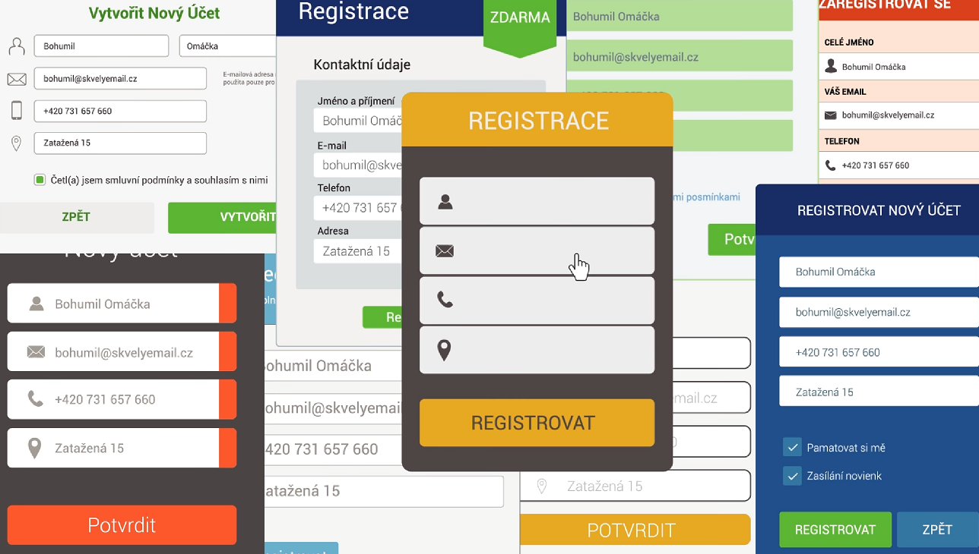

Bez MojeID
S MojeID

Slide 5
Kde a jak využít
Autentizace
Spousty služeb a webů
Služby veřejné správy
Notes:
Můžeme využít jako plnohodnotný autentizační prostředek
S mojeid se můžeme přihlašovat i na veřejné služby
Vyšší karma na komunitním portálu

Slide 6
Kde se můžu s mojeid přihlásit
Alza.cz
Čsfd.cz
Czc.cz
RegioJet
Idnes.cz
Notes:
Například: alza,czc
Dále je spousty oblíbených českých webů které podporují MojeID a na které se mohu s MojeID přihlásit

Slide 7
Jak zjistím že web podporuje službu MOjeID?
Notes:
Vyhledej na stránkách poskytovatele služby odkaz na příhlášení pomocí mojeid nebo openID
U veřejné správy zvolit možnost příhlášení přes eldentitu

Slide 8
Úrovně záruky identifikačních prostředků
Nízká
Značná
Vysoká
Notes:
-ty úrovně udávají jak moc může poskytovatel služby důvěřovat způsobu prokázání totožnosti
Nízká- nedošlo k zaručenému ověření totožnosti – zvolím si uživatelské jméno a heslo a svoji identitu pouze deklaruji.
Značná- Umožňuje přístup k- lektronických služeb veřejné správy včetně Portálu občana, portálů zdravotních pojišťoven, datových schránek, katastru nemovitostí, ePortálu ČSSZ a dalších.
Vysoká-Stejné služby jako ,,značná,, + lže použít pro první online nákup státních dluhopisů

Slide 9
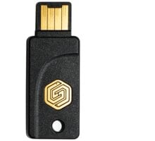
Jakým Bezpečnostním klíčem zabezpečit účet MojeID?
Značná
Vysoká
Aplikace MojeID klíč
USB/NFC/Bluetooth klíč
Systémový klíč Windows Hello nebo Android
USB/NFC klíč GoTrust Idem Key (s nastaveným PINem)
Notes:
Úroveň vysoká by se měla vyrovnat i eObčance
Klíč go trust idem za přibližně 60kč

Slide 10

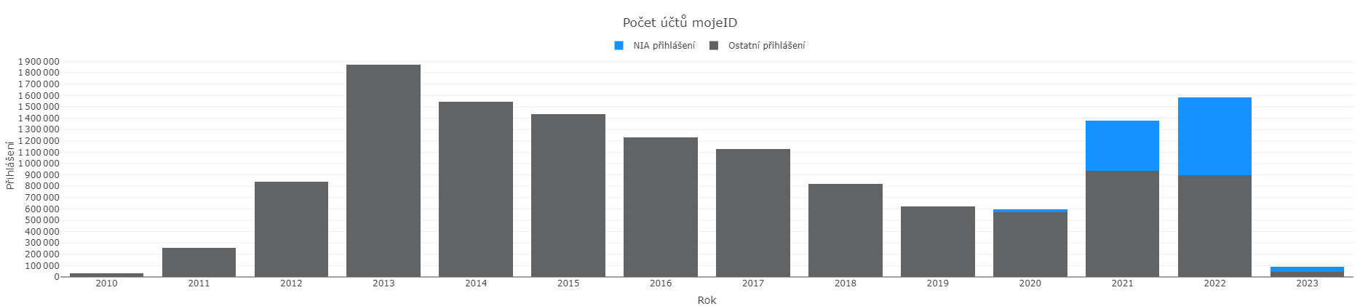
Čísla, statistiky
Notes:
NIA- Národní Identitní Autorita
Roční přihlášení

Slide 11
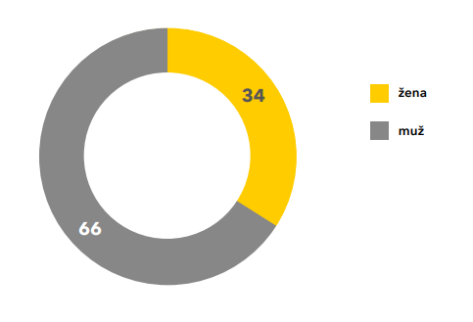
Čísla, statistiky
Celkový počet příhlášených- 936 796
Notes:
údaj v procentech, 2016 údaj

Slide 12
Děkuji za pozornost

Slide 13
Zdroje
https://blog.nic.cz/wp-content/uploads/2020/10/mojeID_logo_bez_gradientu_negativ_RGB.jpg
https://cs.wikipedia.org/wiki/MojeID
https://www.youtube.com/watch?v=8n-v2ifN-hc
https://youtu.be/cq31QTrWcQ8
https://www.mojeid.cz/cs/jak-na-to/
https://www.mojeid.cz/cs/kde-pouzit/
https://www.mojeid.cz/cs/proc-mojeid/
https://www.lupa.cz/clanky/bankovni-identita-je-dobry-sluha-existuji-ale-i-duvody-proc-ji-nechtit/#h24
https://stats.nic.cz/dashboard/cs/MojeID_mkt.html
https://www.mojeid.cz/cs/egovernment/vysoka/
https://www.egovernment.cz/soubor/mojeid-nejuniverzalnejsi-ceska-identita-jaromir-talir-cz-nic/
https://info.identitaobcana.cz/idp/
https://www.citacepro.com/dok/wsxak6mhdZNUDs4B

Slide 14
Citace
MojeID [online]. [cit. 2023-01-15]. Dostupné z: https://www.mojeid.cz/cs/kde-pouzit/
MojeID wiki [online]. [cit. 2023-01-15]. Dostupné z: https://cs.wikipedia.org/wiki/MojeID
MojeID (uživatel). Youtube [online]. 2017 [cit. 2023-01-15]. Dostupné z: https://www.youtube.com/watch?v=8n-v2ifN-hc
MojeID (poskytovatel). Youtube [online]. 2017 [cit. 2023-01-15]. Dostupné z: https://youtu.be/cq31QTrWcQ8
MojeID Jak na to [online]. [cit. 2023-01-15]. Dostupné z: https://www.mojeid.cz/cs/jak-na-to/
Proč MojeID [online]. [cit. 2023-01-15]. Dostupné z: https://www.mojeid.cz/cs/proc-mojeid/
Bankovní identita je dobrý sluha. Existují ale i důvody, proč ji nechtít [online]. [cit. 2023-01-16]. Dostupné z: https://www.lupa.cz/clanky/bankovni-identita-je-dobry-sluha-existuji-ale-i-duvody-proc-ji-nechtit/#h24
Statistiky [online]. [cit. 2023-01-18]. Dostupné z: https://stats.nic.cz/dashboard/cs/MojeID_mkt.html
MojeID [online]. [cit. 2023-01-19]. Dostupné z: https://www.mojeid.cz/cs/egovernment/vysoka/
MojeID nejuniverzálnější česká elektronická identita [online]. [cit. 2023-01-19]. Dostupné z: https://www.egovernment.cz/soubor/mojeid-nejuniverzalnejsi-ceska-identita-jaromir-talir-cz-nic/
Identifikační prostředky [online]. [cit. 2023-01-19]. Dostupné z: https://info.identitaobcana.cz/idp/
CZC [online]. [cit. 2023-01-19]. Dostupné z: https://iczc.cz/9fhqdular6h508445fi0scenv5-1_2/obrazek

Slide 15
Github repozitář
https://github.com/teenyRadekr/MojeID

